Slide 1

JavaLand, Brühl | März 2019 | @nilshartmann
NILS HARTMANN
GraphQL
für Java-Entwickler
Slides: https://bit.ly/javaland-graphql

Slide 2
@nilshartmann
NILS HARTMANN
Freiberuflicher Entwickler, Architekt, Trainer aus Hamburg
Java
JavaScript, TypeScript
React
nils@nilshartmann.net
https://nilshartmann.net

Slide 3
"GraphQL is a query language for APIs and a runtime for fulfilling those queries with your existing data"
- https://graphql.org
GraphQL

Slide 4
GraphQL
Spezifikation: https://facebook.github.io/graphql/
2015 von Facebook erstmals veröffentlicht
Weitere Entwicklung seit 2018 in GraphQL Foundation
Query Sprache und -Ausführung
Schema Definition Language
Nicht: Implementierung
Referenz-Implementierung: graphql-js

Slide 5
GraphQL
GraphQL != SQL
kein SQL, keine "vollständige" Query-Sprache
z.B. keine Sortierung, keine (beliebigen) Joins etc
keine Datenbank!
kein Framework!

Slide 6
GraphQL
GraphQL != Mainstream
Implementierungen und Einsatz noch "bleeding edge"
Wenig erprobte Best-Practices

Slide 7
GraphQL
GraphQL != Mainstream
Implementierungen und Einsatz noch "bleeding edge"
Wenig erprobte Best-Practices
...dennoch wird es von einigen verwendet!

Slide 8

GitHub
https://twitter.com/github/status/866590967314472960

Slide 9
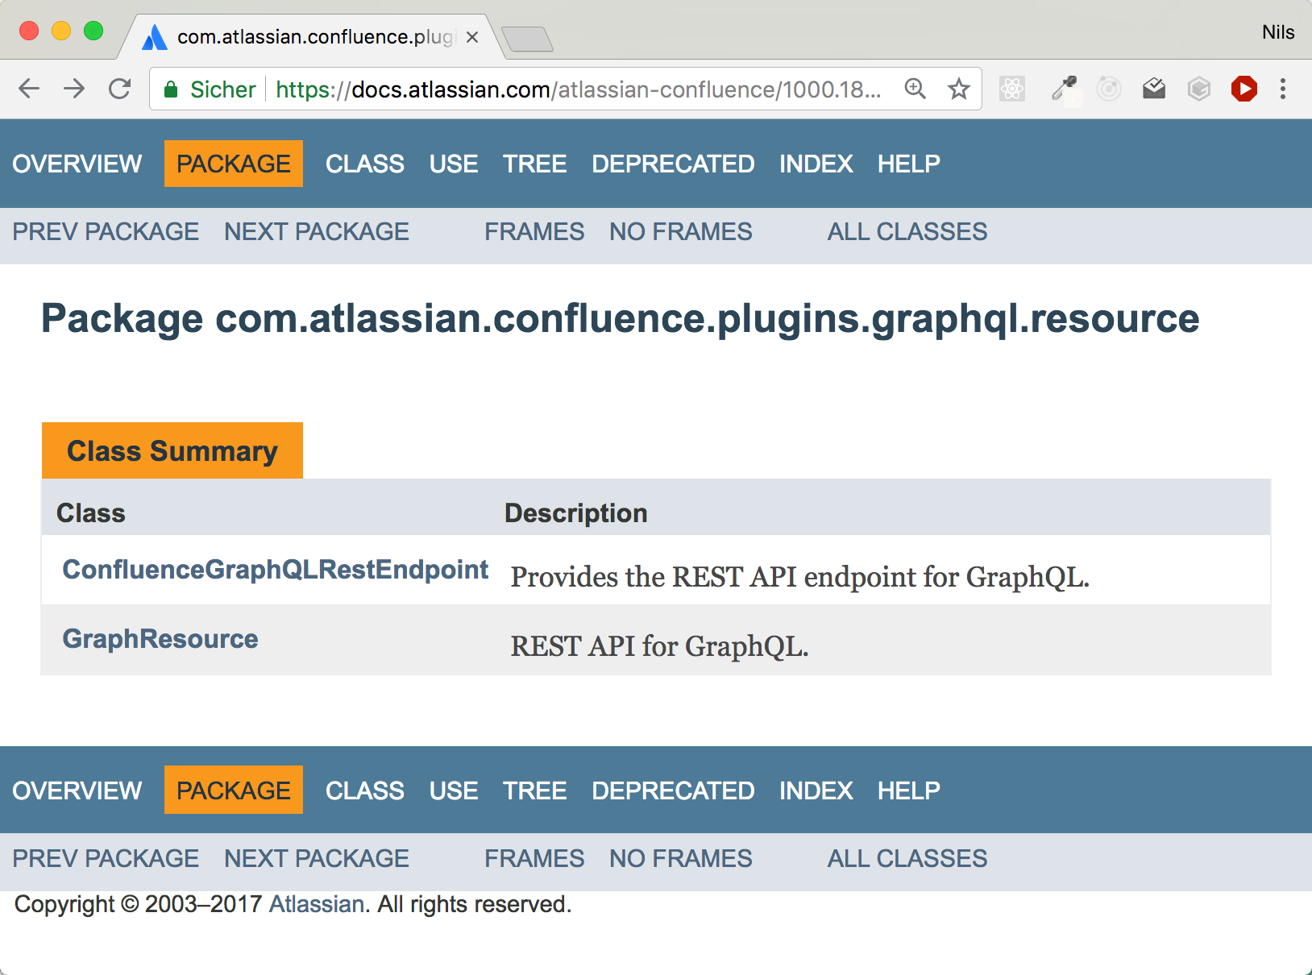
Atlassian
🤔
https://docs.atlassian.com/atlassian-confluence/1000.1829.0/overview-summary.html

Slide 10

New York Times
https://open.nytimes.com/react-relay-and-graphql-under-the-hood-of-the-times-website-redesign-22fb62ea9764

Slide 11

Source-Code: http://bit.ly/bedcon-graphql-example
GraphQL praktisch

Slide 12

http://localhost:9000
Demo: GraphiQL

Slide 13

Beispiel: Intellij IDEA
Demo: IDE Support

Slide 14
Teil 1: Abfragen und Schema
"GraphQL is a query language for APIs and a runtime for fulfilling those queries with your existing data"
- https://graphql.org
GraphQL

Slide 15
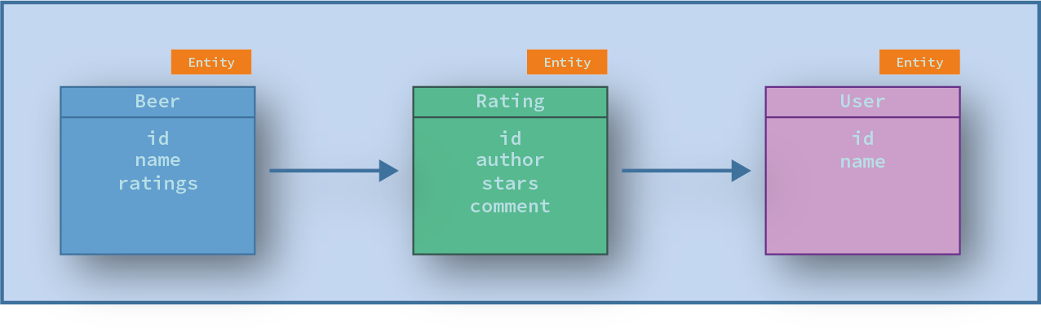
BeerAdvisor Domaine
"Domain-Model"

Slide 16
Abfragen mit GraphQL
GraphQL
query {
beer
{ name ratings(rid: "R1")
{ stars author { name }
}
}
{
"name": "Barfüßer",
"ratings": {
"stars": 3,
"comment: "good",
"author": { "name": "Klaus" }
}
}

Slide 17
Abfragen mit GraphQL
GraphQL
Beliebige Abfragen über veröffentlichte API
Kein Widerspruch zu REST, kann als Ergänzung genutzt werden
z.B. Login oder File Upload
{
"name": "Barfüßer",
"ratings": {
"stars": 3,
"comment: "good",
"author": { "name": "Klaus" }
}
}

Slide 18
query Language
Strukturierte Sprache, um Daten von der API abzufragen
Abgefragt werden Felder von (verschachtelten) Objekten
Credits: https://dev-blog.apollodata.com/the-anatomy-of-a-graphql-query-6dffa9e9e747

Slide 19
query Language
Strukturierte Sprache, um Daten von der API abzufragen
Abgefragt werden Felder von (verschachtelten) Objekten
Felder können Argumente haben
Credits: https://dev-blog.apollodata.com/the-anatomy-of-a-graphql-query-6dffa9e9e747

Slide 20
query Language
Ergebnis
Identische Struktur wie bei der Abfrage

Slide 21
query Language: Operations
Operation: beschreibt, was getan werden soll
query, mutation, subscription

Slide 22
query Language: Operations
Operation: Variablen

Slide 23
query Language: Mutations
Mutations
Mutation wird zum Verändern von Daten verwendet
Entspricht POST, PUT, PATCH, DELETE in REST
Rückgabe Wert kann frei definiert werden (z.B. neue Entität)

Slide 24
query Language: Mutations
Subscription
Automatische Benachrichtigung bei neuen Daten

Slide 25
Queries ausführen
Queries werden über HTTP ausgeführt
Üblicherweise per POST
Ein einzelner Endpoint, z.B. /graphql
$ curl -X POST -H "Content-Type: application/json" \
-d '{"query":"{ beers { name } }"}' \
http://localhost:9000/graphql
{"data":
{"beers": [
{"name": "Barfüßer"},
{"name": "Frydenlund"},
{"name": "Grieskirchner"},
{"name": "Tuborg"},
{"name": "Baltic Tripple"},
{"name": "Viktoria Bier"}
]}
}

Slide 26
GraphQL Schema
Schema
Eine GraphQL API muss mit einem Schema beschrieben werden
Schema legt fest, welche Types und Fields es gibt
Schema Definition Language (SDL)
In der GraphQL Spec seit 2018

Slide 27
GraphQL Schema
Schema Definition per SDL
Object Type
type Rating { id: ID!
comment: String! stars: Int
}
Fields

Slide 28
GraphQL Schema
Schema Definition per SDL
type Rating { id: ID!
comment: String! stars: Int
}
Return Type (non-nullable)
Return Type (nullable)

Slide 29
GraphQL Schema
Schema Definition per SDL
type Rating { id: ID!
comment: String! stars: Int
author: User! }
type User {
id: ID!
name: String!
}
Referenz auf anderen Typ

Slide 30
GraphQL Schema
Schema Definition per SDL
type Rating { id: ID!
comment: String! stars: Int
author: User! }
type User {
id: ID!
name: String!
}
type Beer {
name: String!
ratings: [Rating!]!
}
Liste / Array

Slide 31
GraphQL Schema
Schema Definition per SDL
type Rating { id: ID!
comment: String! stars: Int
author: User! }
type User {
id: ID!
name: String!
}
type Beer {
name: String!
ratings: [Rating!]!
ratingsWithStars(stars: Int!): [Rating!]!
}
Arguments

Slide 32
GraphQL Schema
Root-Types: Einstiegspunkte in die API (Query, Mutation, Subscription)
Root-Type
("Query)
type Query { beers: [Beer!]!
beer(beerId: ID!): Beer }
type Mutation { addRating(newRating: NewRating): Rating! }
type Subscription {
onNewRating: Rating!
}
Root-Fields
Root-Type
("Mutation")
Root-Type
("Subscription")

Slide 33
Teil 2: Runtime-Umgebung (AKA: Eure Anwendung)
"GraphQL is a query language for APIs and a runtime for fulfilling those queries with your existing data"
- https://graphql.org
GraphQL
für Java

Slide 34
GraphQL-java
graphql-java: https://www.graphql-java.com/
Server-seitige Java Implementierung
Application-Server unabhängig
Eigenes Projekt für Spring Boot Integration

Slide 35
GraphQL für Java-Anwendungen
Schritt 1: Schema definieren
Per API oder per .graphqls-Datei
type User { id: ID! login: String! name: String! } type Rating { id: ID! beer: Beer! author: User! comment: String! stars: Int! } type Beer { id: ID! name: String! price: String! ratings: [Rating!]!
ratingsWithStars(stars: Int!): [Rating!]! }
type Query { beer(beerId: ID!): Beer beers: [Beer!]! }
input AddRatingInput { beerId: ID! userId: ID! comment: String! stars: Int! }
type Mutation { addRating(ratingInput: AddRatingInput):
Rating! }

Slide 36
GraphQL für Java-Anwendungen
Schritt 2: DataFetcher
(In anderen Implementierungen auch Resolver genannt)
Ein DataFetcher liefert ein Wert für ein angefragtes Feld
Zwingend erforderlich für Root-Types (Query, Mutation)
Default: per Reflection (getter/setter, Maps, ...)
DataFetcher ist funktionales Interface:
interface DataFetcher<T> { T get(DataFetchingEnvironment environment); }

Slide 37
DataFetcher
DataFetcher implementieren
Beispiel: beers-Feld
public class BeerAdvisorDataFetchers {
public DataFetcher<List<Beer>> beersFetcher() {
return environment -> beerRepository.findAll();
}
}
type Query { beers: [Beer!]!
}

Slide 38
DataFetcher
DataFetcher implementieren
environment gibt Informationen über den Query (z.B. Argumente)
public class BeerAdvisorDataFetchers {
public DataFetcher<List<Beer>> beersFetcher() {
return environment -> beerRepository.findAll();
}
public DataFetcher<Beer> beerFetcher() {
return environment -> {
String beerId = environment.getArgument("beerId");
return beerRepository.getBeer(beerId);
};
}
}
}
type Query { beers: [Beer!]!
beer(beerId: ID!): Beer
}

Slide 39
DataFetcher
DataFetcher für Mutations
technisch analog zu Query
dürfen Daten verändern
public DataFetcher<Rating> addRatingMutationFetcher() {
return environment -> {
final Map<String, Object> ri =
environment.getArgument("ratingInput");
Rating r = new Rating();
r.setBeerId((String)ratingInput.get("beerId"));
r.setComment((String)ratingInput.get("comment"));
r.setStars((Integer)ratingInput.get("stars"));
r.setUserId((String)ratingInput.get("userId"));
return ratingService.addRating(r);
};
}
}
type Mutation { addRating
(ratingInput: AddRatingInput):
Rating! }

Slide 40
Runtime Wiring
Schritt 3: Verbinden von Schema und DataFetcher
Im RuntimeWiring werden wird Schema und DataFetcher verknüpft
Todo: drei folien, um code schritt-für-schritt einzublenden?
class BeerAdvisorGraphQLSetup {
public RuntimeWiring setupWiring() {
BeerAdvisorDataFetchers fetchers = ...; // z.B. Spring DI
return RuntimeWiring.newRuntimeWiring()
.type(newTypeWiring("Query")
.dataFetcher("beers", fetchers.beersFetcher())
.dataFetcher("beer", fetchers.beerFetcher()))
.build();
}
}
type Query { beers: [Beer!]!
beer(beerId: ID!): Beer
}

Slide 41
Daten ermittLUNG zur Laufzeit
Schritt 1: DataFetcher (wie eben implementiert)

Slide 42
Daten ermittLUNG zur Laufzeit
Schritt 2: Zugriff auf Bean (PropertyDataFetcher)

Slide 43
Daten ermittLUNG zur Laufzeit
Schritt 3: Zugriff auf Bean (PropertyDataFetcher)

Slide 44
Daten ermittLUNG zur Laufzeit
Problem: Mismatch zwischen Java-Klassen und Schema

Slide 45
Daten ermittLUNG zur Laufzeit
DataFetcher für beliebige Felder
PropertyDataFetcher ist nur default, Fetcher können pro Feld festgelegt werden
Z.B. auch für Felder, deren Signatur zwischen API und Java-Klasse abweicht
(Rückgabe-Wert oder Parameter)

Slide 46
Data Fetcher für nicht-Root-Felder
DataFetcher implementieren
getSource() liefert das Parent-Objekt zurück, auf dem das Feld abgefragt wird
public class BeerDataFetchers {
public DataFetcher<List<Rating>> ratingsWithStarsFetcher() {
return environment -> {
Beer beer = environment.getSource();
int starsInput = environment.getArgument("stars");
return beer.getRatings().stream()
.filter(r -> r.getStars() == starsInput)
.collect(Collectors.toList());
};
}
}
type Beer { ratingsWithStars(stars: Int!):
[Rating!]!
}

Slide 47
Runtime Wiring
DataFetcher dem Feld im Schema zu weisen
Analog zum Query-Type im RuntimeWiring
class BeerAdvisorGraphQLSetup {
public RuntimeWiring setupWiring() {
BeerDataFetchers f = ...; // z.B. Spring DI
return RuntimeWiring.newRuntimeWiring()
.type(newTypeWiring("Query") . . .
.type(newTypeWiring("Beer").
.dataFetcher("ratingsWithStars", f.beersFetcher()))
.build();
}
}
type Beer { ratingsWithStars(stars: Int!):
[Rating!]!
}

Slide 48
Alternative: graphql-java-tools
Resolver mit graphql-java-tools
https://github.com/graphql-java-kickstart/graphql-java-tools
Abstraktion, basierend auf graphql-java, arbeitet mit POJOs

Slide 49
Alternative: graphql-java-tools
Resolver mit graphql-java-tools
https://github.com/graphql-java-kickstart/graphql-java-tools
Abstraktion, basierend auf graphql-java, arbeitet mit POJOs
public class BeerAdvisorQueryResolver implements
GraphQLQueryResolver {
public List<Beer> beers() { return beerRepository.findAll(); }
public Beer beer(String beerId) {
return beerRepository.getBeer(beerId);
}
}
type Query { beers: [Beer!]!
beer(beerId: ID!): Beer
}

Slide 50
Alternative: graphql-java-tools
Mutations mit Resolver
public class BeerAdvisorMutationResolver implements
GraphQLMutationResolver {
public Rating addRating(AddRatingInput ratingInput) {
Rating rating = Rating.from(ratingInput); ratingRepository.save(rating);
return rating; } }
type Mutation { addRating
(ratingInput: AddRatingInput):
Rating! }

Slide 51
GraphQL für Java-Anwendungen
Schritt 3: Ausführbares Schema erzeugen
Statisches Schema und DataFetcher (Wirings) werden verknüpft
Einstiegspunkt zum Ausführen von Queries
class BeerAdvisorGraphQLSetup {
public GraphQLSchema setupGraphQLSchema() {
// Schritt 1: Schema-Beschreibung
File schemaFile = new File("beeradvisor.graphqls");
// Schritt 2: RuntimeWiring (wie zuvor gesehen)
RuntimeWiring runtimeWiring = setupWiring();
SchemaGenerator schemaGenerator = new SchemaGenerator();
return schemaGenerator.makeExecutableSchema(
new SchemaParser().parse(schemaFile),
runtimeWiring
);
}
}

Slide 52
GraphQL für Java-Anwendungen
Schritt 4: Queries ausführen (per API)
Ergebnis wird in verschachtelter Map zurückgeliefert
GraphQLSchema schema = new BeerAdvisorGraphQLSetup().setupGraphQLSchema();
GraphQL graphQL = GraphQL.newGraphQL(schema).build();
ExecutionInput executionInput =
ExecutionInput
.newExecutionInput("query { beers { name ratings { stars } } }").build();
Map<String, Object> result = graphQL.execute(executionInput).toSpecification();

Slide 53
GraphQL für Java-Anwendungen
Schritt 4: Queries ausführen (per HTTP)
Voraussetzung: GraphQL Schema ist erzeugt
Variante 1: https://github.com/graphql-java/graphql-java-spring
REST Controller für Spring (Boot)
Stammt aus graphql-java Projektfamilie
Kein Support für Subscriptions zurzeit
Variante 2: https://github.com/graphql-java-kickstart/graphql-java-servlet
HTTP Servlet (für Spring bzw Servlet Container)
Auch als Starter für Spring Boot verfügbar

Slide 54
GraphQL für Java-Anwendungen
Schritt 4: Queries ausführen (per HTTP)
Schema des HTTP Requests und Antwort sind standardisiert
Endpunkt kann Sprach- und Framework-unabhängig genutzt werden
$ curl -X POST -H "Content-Type: application/json" \
-d '{"query":"{ beers { name } }"}' \
http://localhost:9000/graphql
{"data":
{"beers": [
{"name": "Barfüßer"},
{"name": "Frydenlund"},
{"name": "Grieskirchner"},
{"name": "Tuborg"},
{"name": "Baltic Tripple"},
{"name": "Viktoria Bier"}
]}
}

Slide 55
GraphQL für Spring Boot
GraphQL für Spring Boot
Spring Boot Starter
https://github.com/graphql-java-kickstart/graphql-spring-boot
Basiert auf Resolvern (aus graphql-java-tools)
Mergt alle Schema-Dateien im Klassenpfad zusammen (*.graphqls)
Resolver werden als Beans annotiert (zB. @Component) und automatisch dem Schema hinzugefügt
Servlet-Konfiguration erfolgt per application.properties
GraphiQL (API Explorer) kann ebenfalls per Konfiguration aktiviert werden

Slide 56
HTTPS://NILSHARTMANN.NET | @nilshartmann
🍻
Vielen Dank!
Beispiel-Code: http://bit.ly/javaland-graphql-example
Slides: https://bit.ly/javaland-graphql

